Slide 1
Praktikum Elektronika Analog
Op-Amp Rangkaian Inverting dan Non-Inverting
Ginanjar S. Adi & Eril Mozef

Slide 2
Tujuan Praktikum
Mampu merangkai rangkaian feedback voltage-shunt pada konfigurasi inverting dan non-inverting di protoboard
Mampu melakukan perhitungan penguatan feedback pada rangkaian Op-Amp inverting dan non-Inverting
Mampu melakukan pengukuran parameter yang dibutuhkan untuk pembuktian rangkaian feedback Op-Amp

Slide 3
Peralatan yang dibutuhkan
DC Power Supply (2)
Function Generator (1)
Oscilloscope (1)
Op-Amp 741 (1)
R₁= R₂ = 10KOhm; R_{f}= 100KOhm;
Multimeter (1)
Kabel Jumper (secukupnya)
Konektor Jumper (secukupnya)
Kertas HVS dan millimeter block (masing-masing 1 lembar/kelompok)

Slide 4
Persiapan praktikum yang harus dilakukan
Melakukan pengecekan kabel
Melakukan pengecekan Op-Amp
Merangkai rangkaian percobaan dengan benar sesuai dengan desain yang telah dibuat
Memperhatikan dan menerapkan K3

Slide 5
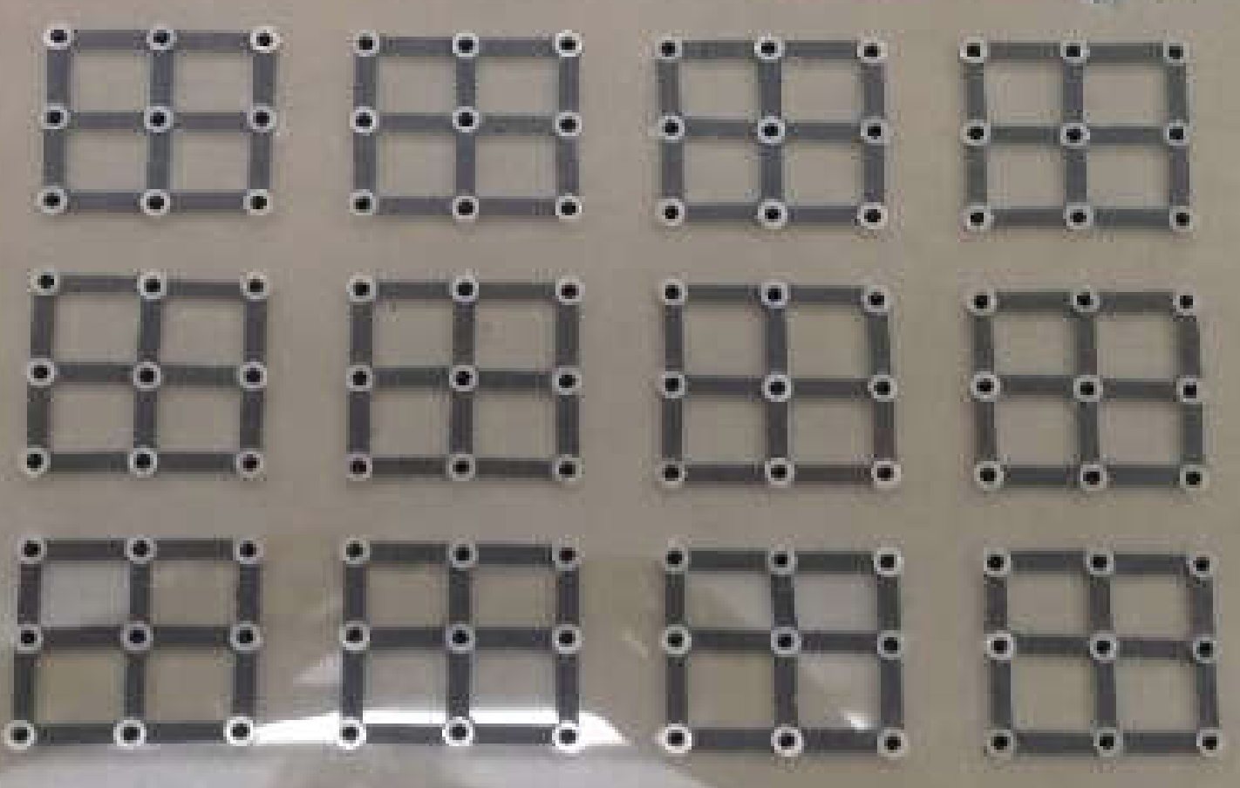
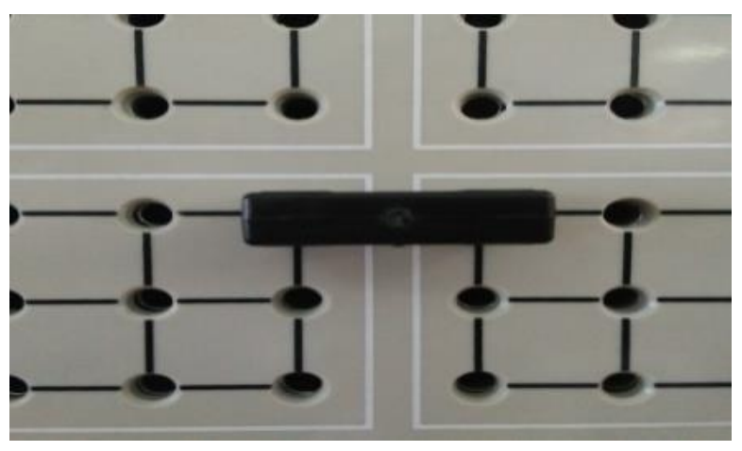
Pengenalan Protoboard
Tidak saling terhubung
Semua titik saling terhubung
Contoh menghubungkan
2 kelompok matrix dengan jumper/konektor

Slide 6
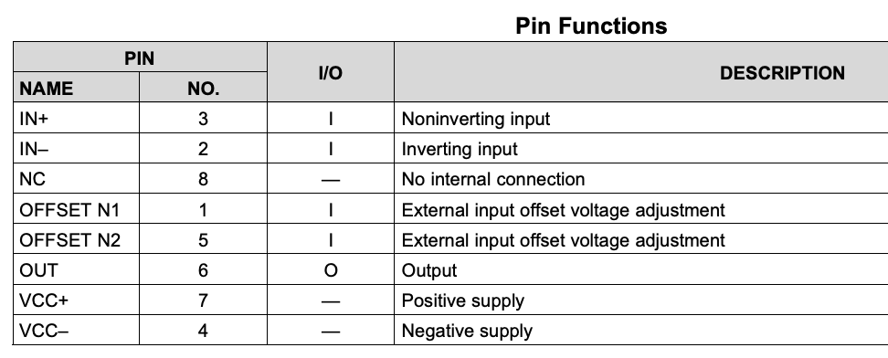
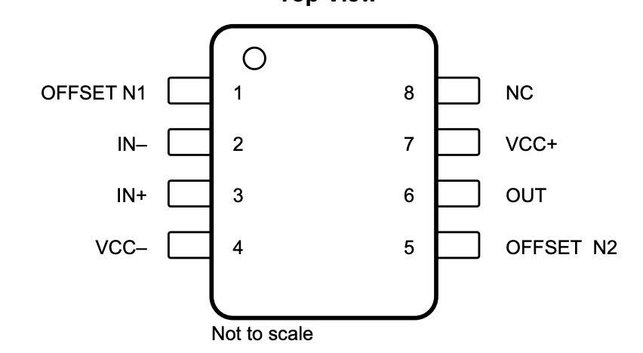
Datasheets IC uA741 (1/3)
Pin Configuration

Slide 7
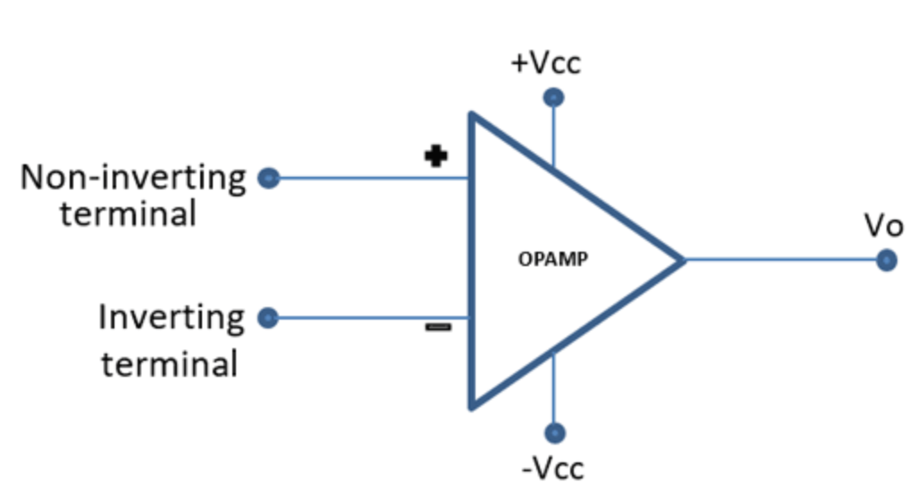
Datasheets IC uA741 (2/3)
Op-Amp Symbol

Slide 8
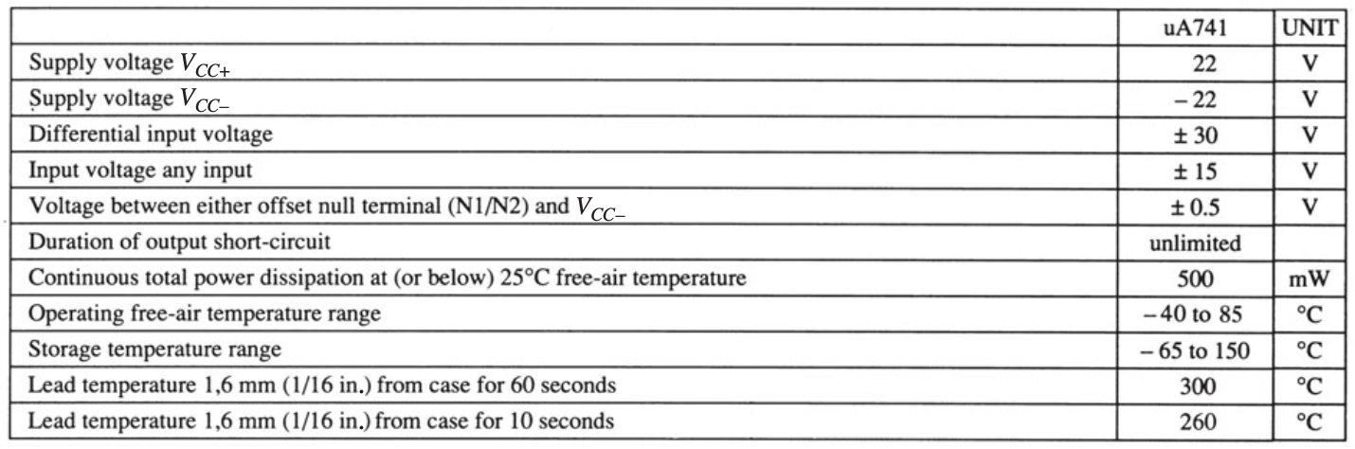
Datasheets IC uA741 (3/3)

Slide 9
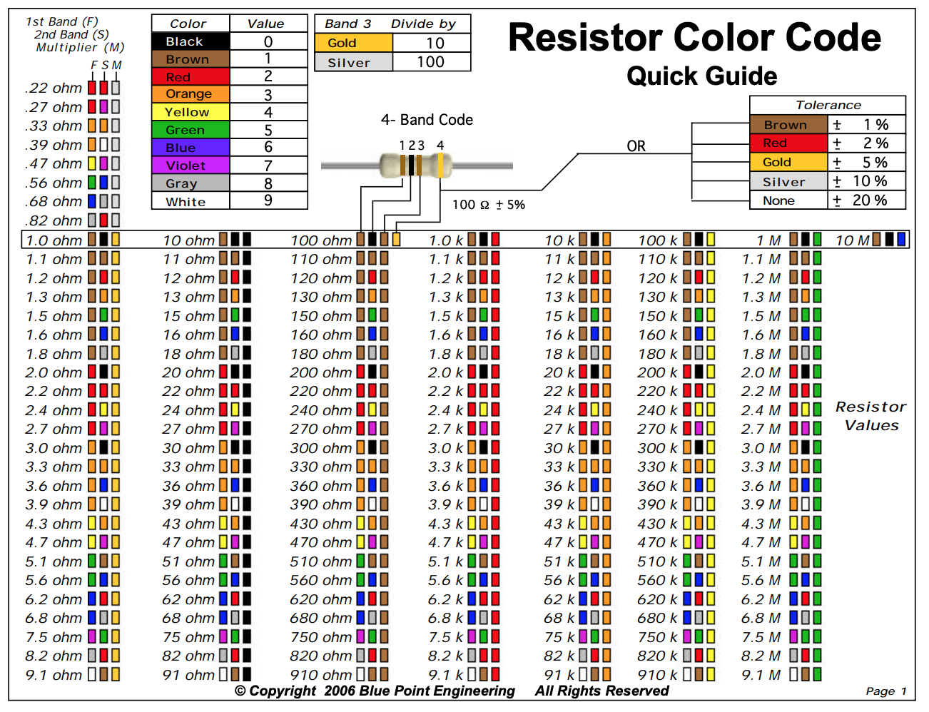

Slide 10
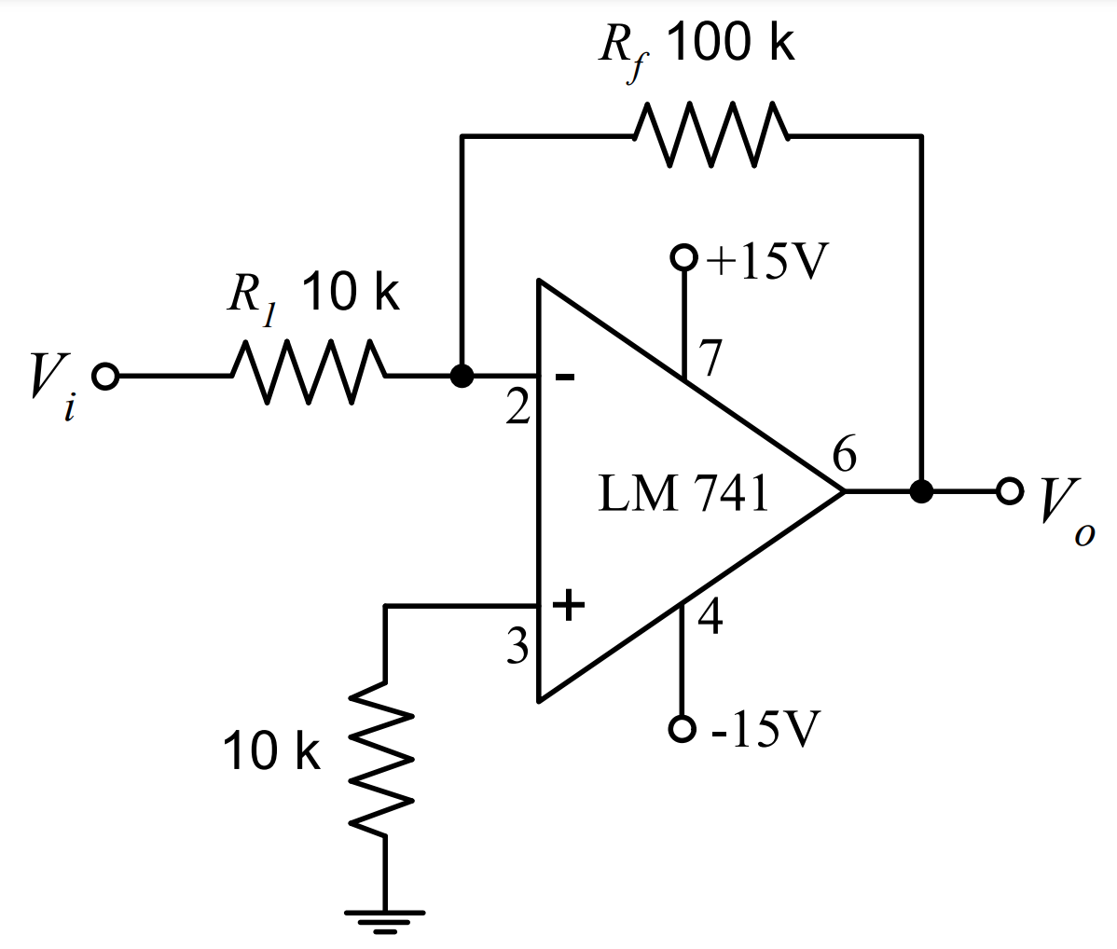
Rangkaian Skematik Percobaan 1 Inverting

Slide 11
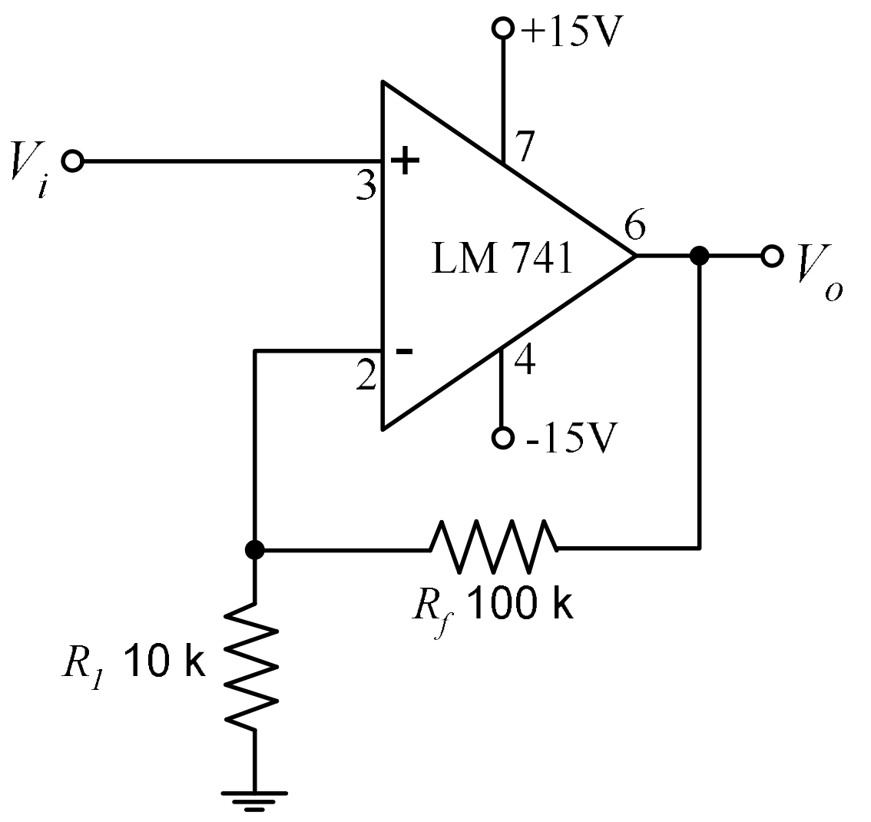
Rangkaian Skematik Percobaan 2 Non-Inverting

Slide 12
Langkah dan Tugas Percobaan
Rangkaialah komponen dan perangkat yang dibutuhkan sesuai dengan rangkaian percobaan 1
Atur +V_{CC} = +15V, -V_{CC} = -15V
Berikan input AC sebesar 10mVpp dan f = 1KHz amati sinyal input dan output menggunakan oscilloscope
Gambarkan sinyal input dan sinyal output pada kertas milimeter block
Hitunglah penguatan yang terjadi berdasarkan pengukuran
Bandingkan pengutan tegangan berdasarkan perhitungan dan pengukuran; hitunglah %error yang terjadi
Rangkaialah komponen dan perangkat yang dibutuhkan sesuai dengan rangkaian percobaan 2
Ulangi dan lakukan percobaan seperti Langkah 2-6

